Slide 2
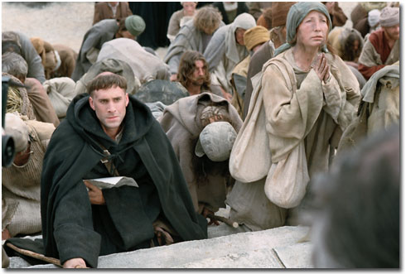
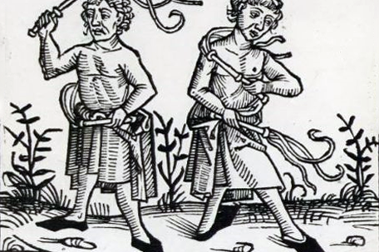

Word je bemoedigd of ontmoedigd door de Bijbel?
‘Wees volmaakt, zoals jullie Hemelse Vader volmaakt is.’ (Mt5:48)
‘Wees heilig want ik, de Heer, jullie God, is heilig.’ (Lv19:2)
‘Wie zegt: ‘Ik ken Hem,’ maar zich niet aan zijn geboden houdt is een leugenaar.’ (1Joh2:4)
‘Wie zegt in Hem te blijven, behoort in de voetstappen van Jezus te treden.’ (1Joh2:6)
‘Geloof zonder werken is dood.’ (Jk2:17)

Slide 3
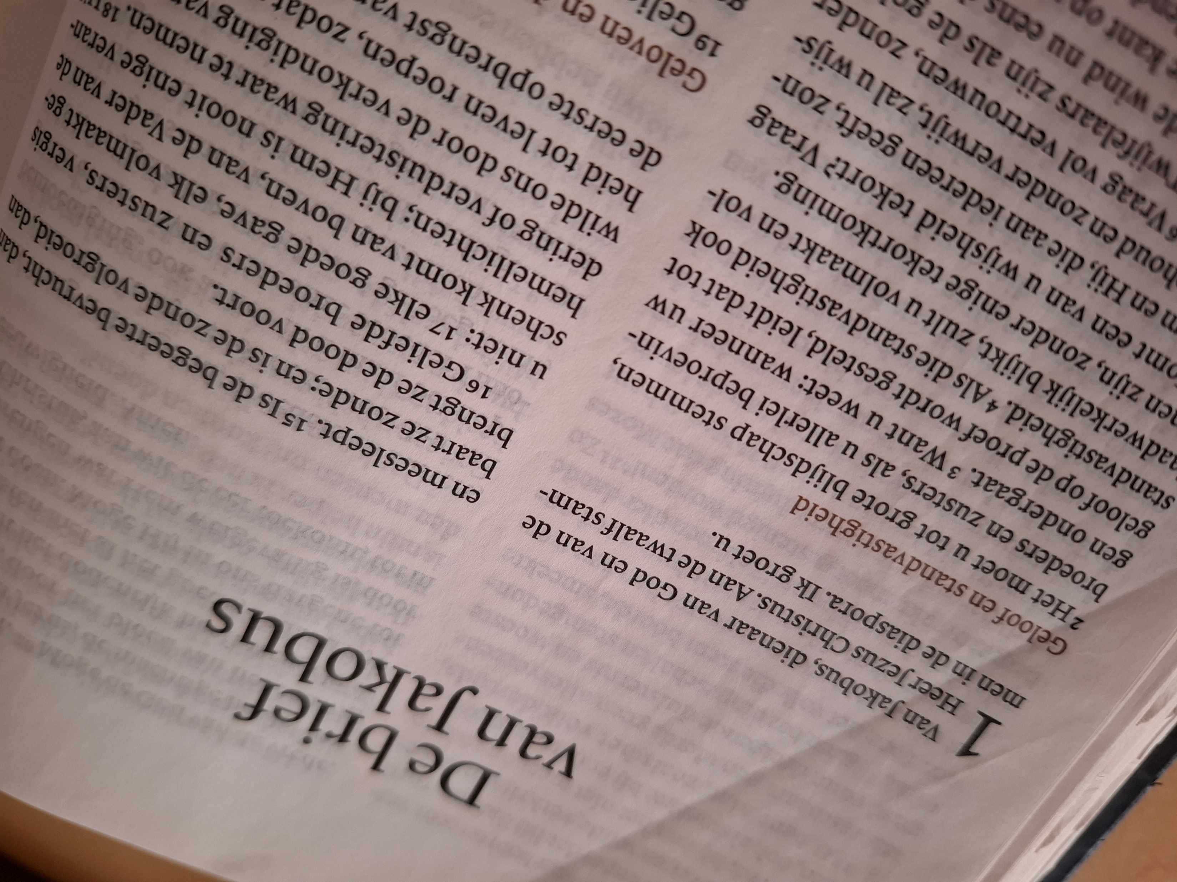
De brief van Jakobus
Van Jakobus, dienaar (doulos = slaaf) van God en van de Heer Jezus Christus. Aan de twaalf stammen in de diaspora. Ik groet u.
Jakobus 1:1
Een oproep:
Om zich te haasten om te luisteren, maar traag zijn om te spreken (1:19)
Om daders van het Woord te zijn (1:22)
Dat geloof zonder werken dood is (2:17)
Dat de tong een vuur is (3:6)
Om geduldig te zijn tot de komst van de Heer (5:7)

Slide 4
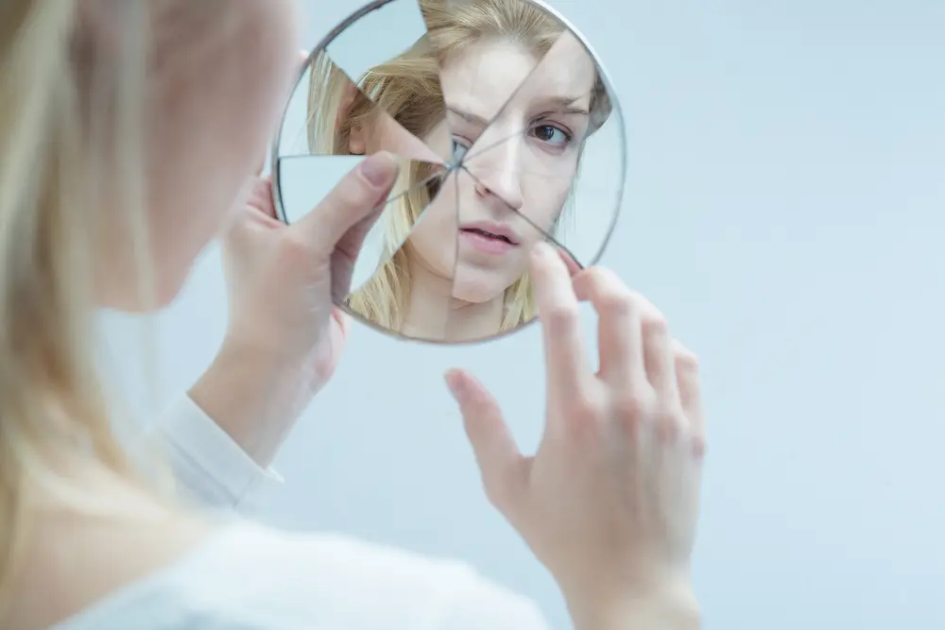
De spiegel van Jakobus
²³Want wie de boodschap hoort maar er niets mee doet, is als iemand die het gezicht waarmee hij is geboren in de spiegel bekijkt: ²⁴hij ziet zichzelf, maar zodra hij wegloopt is hij vergeten hoe hij eruitzag.
Jakobus 1:23-24

Slide 5

De lat ligt heel hoog – kan je het aan?
Want ik doe niet wat ik wil, het goede, maar juist wat ik niet wil, het kwade, dat doe ik.
Romeinen 7:19
Ik ben de wijnstok en jullie zijn de ranken. Als iemand in Mij blijft en Ik in hem, zal hij veel vruchten voortbrengen. Maar zonder Mij kun je niets doen.
Johannes 15:5
Want het is God die zowel het willen als het handelen bij u teweegbrengt, omdat het Hem behaagt.
Filippenzen 2:13

Slide 6
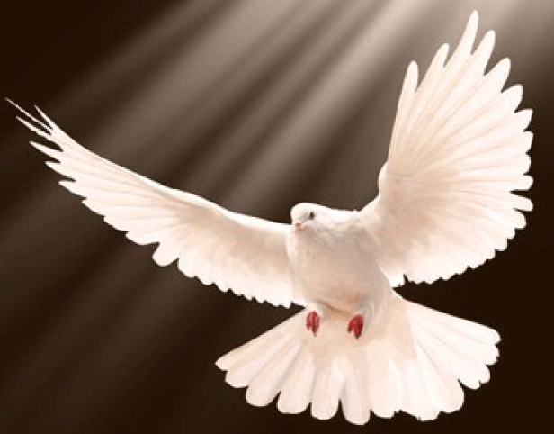
De Heilige Geest als enige krachtbron
²⁶Ik zal jullie een nieuw hart en een nieuwe geest geven, Ik zal je versteende hart uit je lichaam halen en je er een levend hart voor in de plaats geven. ²⁷Ik zal jullie mijn geest geven en ervoor zorgen dat jullie je aan mijn bepalingen houden en mijn regels naleven.
Ezechiël 36:26-27
3:¹³Wie van u kan wijs en verstandig genoemd worden? Laat hij het daadwerkelijk bewijzen door een onberispelijk leven en door wijze zachtmoedigheid.
3:¹⁸Waar in vrede wordt gezaaid, brengt gerechtigheid haar vruchten voort voor hen die vrede stichten.
5:⁷Heb geduld, broeders en zusters, tot de Heer komt… ⁸Wees net zo geduldig en houd moed, want de Heer zal spoedig komen.
²²De vrucht van de Geest is liefde, vreugde en vrede, geduld, vriendelijkheid en goedheid, geloof, ²³zachtmoedigheid en zelfbeheersing. Er is geen wet die daar iets tegen heeft. .”
Galaten 5:22-23

Slide 7
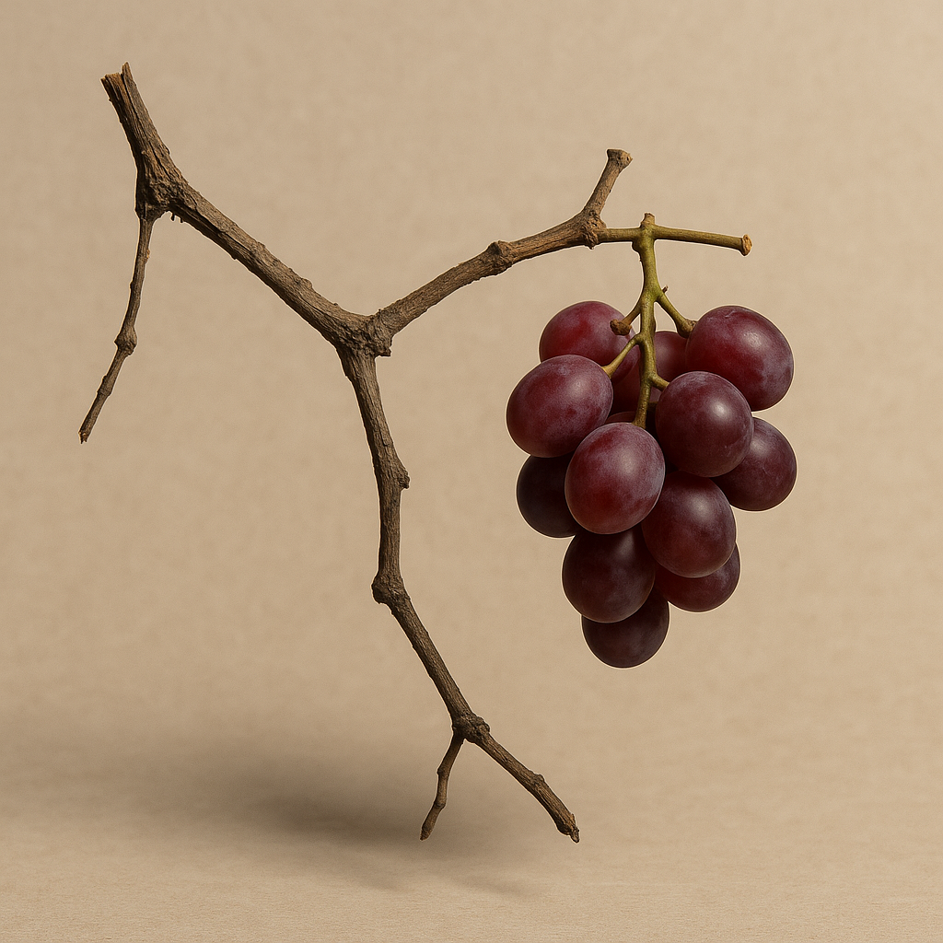
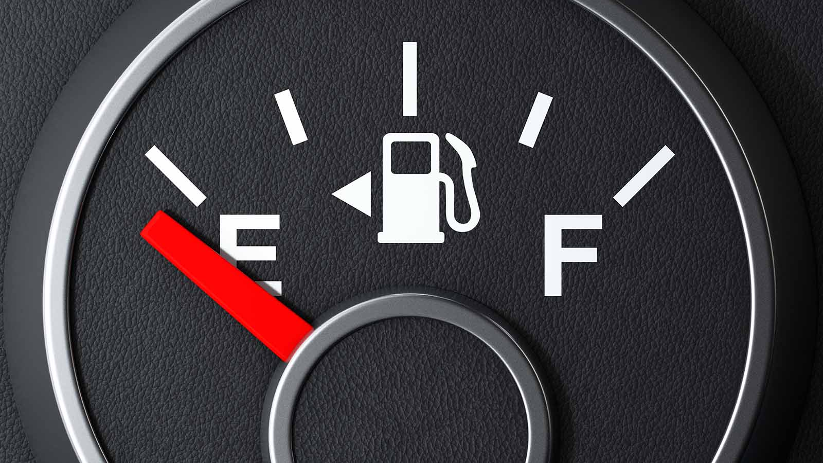

Slide 8
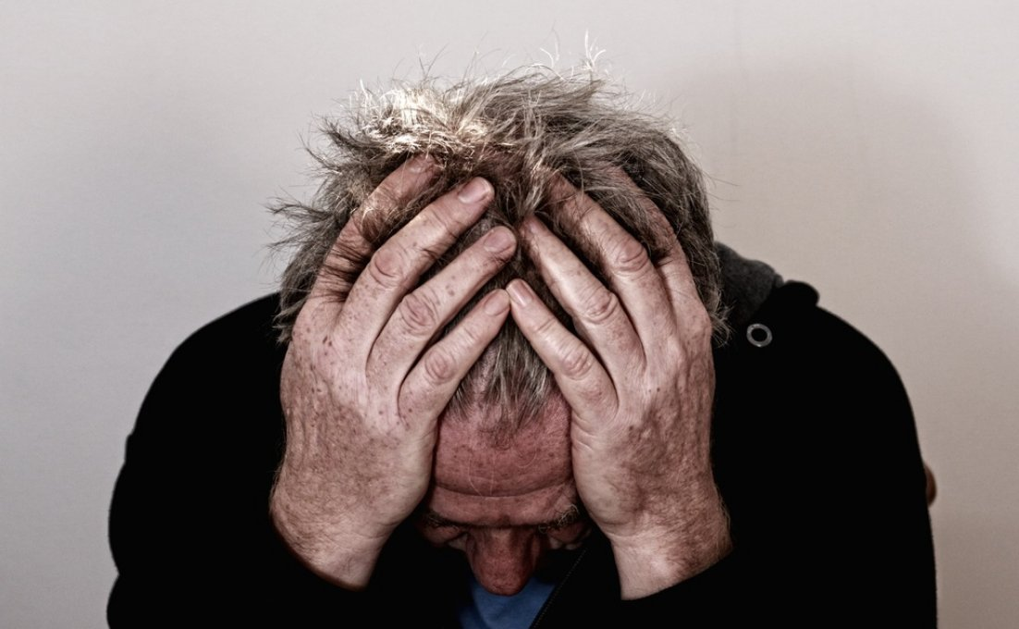
Praktisch
Iemand gekwetst met je woorden?
- Zeg niet dat je beter zal opletten of je best doen maar bid:
  “Heilige Geest, vul mijn hart met zachtmoedigheid, zodat mijn woorden leven brengen.”
Moeite om te geven aan anderen?
- Laat de Heilige Geest je herinneren dat Jezus gestorven is voor jou zonder dat je iets aan Hem kan teruggeven.
Moe van te strijden tegen zonde of tegenslag?
Besef dat de Heilige Geest DE helper is.
Hij herinnert ons eraan dat God in controle is,

Slide 9
Toepassing
Kom tot Hem als je vermoeid bent:
“Kom tot Mij… en Ik zal u rust geven.” (Mt11:28)
De Geest geeft rust, niet meer moeite en strijd.
Kom tot Hem als je teveel op eigen kracht bezig bent:
Zonder Hem kunt u niets doen. (Joh15:5)
  Ook als je veel doet, is het niets waard als de Geest het niet in jou doet.
Kom tot Hem als je je schaamt:
“Geen veroordeling voor wie in Christus Jezus zijn.” (Rm8:1)
Het is het startpunt voor vernieuwing door de Heilige Geest.

Slide 10

Kijk in de spiegel en wees eerlijk met jezelf.
Jakobus roept op tot een geloof dat leeft.
Enkel mogelijk door de Heilige Geest!
Vertrouw dus niet op jezelf
Verwacht alles van Hem
Laat Zijn Geest je hart vullen, zodat Zijn vrucht (niet de jouwe) zichtbaar wordt.
¹³Want het is God die zowel het willen als het handelen bij u teweegbrengt, omdat het Hem behaagt. (fil2:13)

